Slide 1

Sistemas probadores
➢ Introducción
➢ Probadores de desplazamiento
➢ Tanques probadores
➢ Probadores master meter
➢ Calibración de probadores

Slide 2
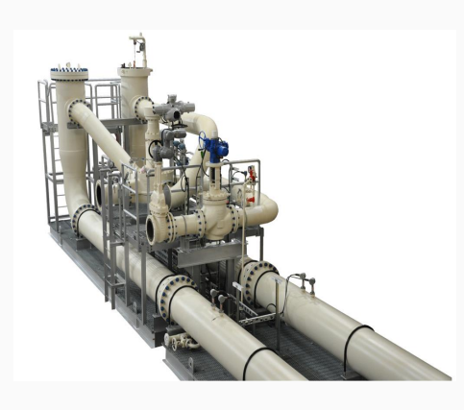
Sistemas probadores
Se conoce como proving al proceso
usado para determinar el meter factor de
un medidor.
El meter factor es un factor de
corrección que se aplica al valor
reportado por un medidor, y se obtiene
dividiendo el valor de volumen indicado
por un dispositivo de referencia (el
probador) sobre el volumen indicado por
el medidor, ambos convertidos a
condiciones estándar.

Slide 3
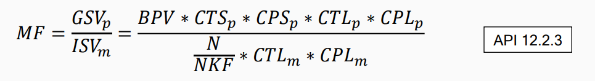
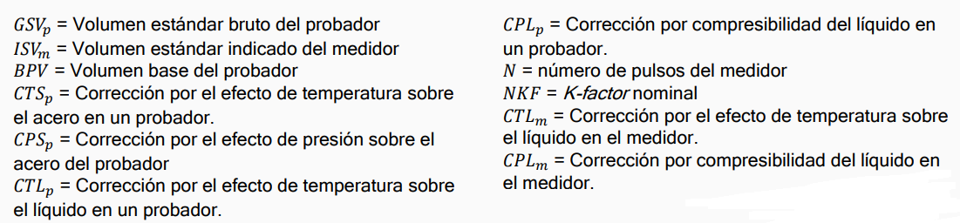

Meter factor
De esta manera, la prueba del medidor o proving es simplemente un proceso de calibración de un medidor de trabajo, en el cual el resultado se reporta como una relación de volúmenes.

Slide 4
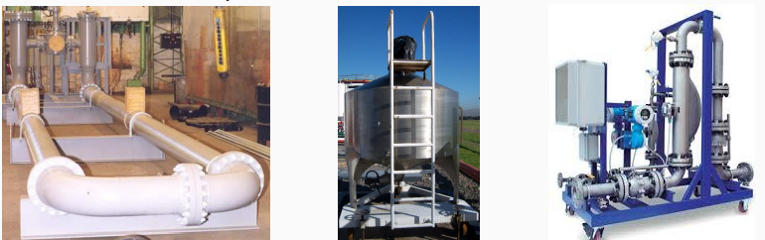

Probadores
La función del probador es verificar el volumen medido por cada uno de los medidores que conforman un sistema de medición dinámico, realizando una comparación sencilla entre el volumen registrado por el medidor y el volumen certificado del probador.

Slide 5
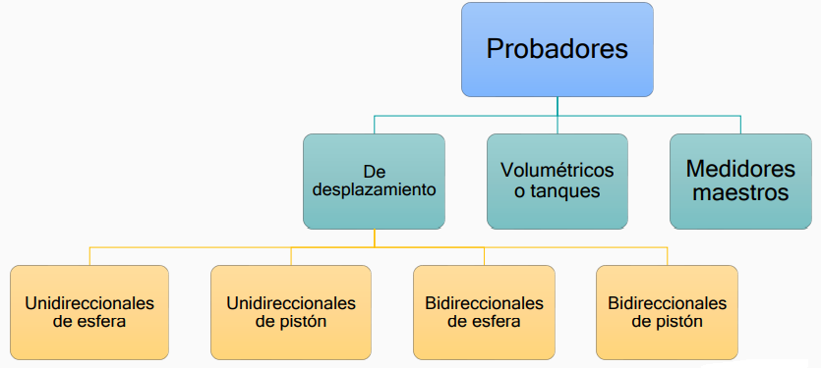

Clasificación de probadores

Slide 6
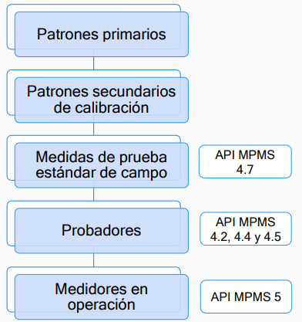

Cadena de trazabilidad
Cumpliendo con los requisitos de
comparabilidad, se requiere que
cualquier medidor posea una cadena
de trazabilidad hasta patrones
primarios.
En el caso del API MPMS, contempla
una estructura jerárquica que contiene
tres niveles para la empresa de
Oil&Gas: las medidas de prueba
estándar de campo, los probadores y
los medidores en operación.

Slide 7

Normatividad Aplicable para probadores
➢ API MPMS 4.1 – Proving Systems – Introduction Introducción general al tema del proving.
➢ API MPMS 4.6 – Proving Systems – Pulse Interpolation Describe el método de interpolación de pulsos de doble cronometría.
➢ API MPMS 4.8 – Proving Systems – Operation of Proving Systems Está concebido para ser un manual de referencia sobre la operación deprobadores con hidrocarburos líquidos en una sola fase.
➢ API MPMS 13.2 – Methods of Evaluating Meter Proving Data
Establece los conceptos básicos y procedimientos para estimar y reportar el desempeño de un medidor y análisis de incertidumbre, de manera consistente y comparable.

Slide 8
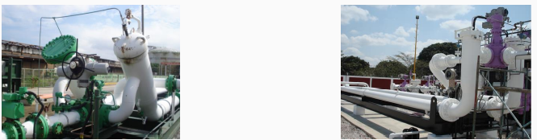
Probadores de desplazamiento
Los probadores de desplazamiento operan con el principio de desplazamiento repetible de un volumen conocido de líquido en una sección de tubería calibrada entre dos detectores.
La detección del inicio y el final del desplazamiento se lleva a cabo por medio de una esfera sobredimensionada o un pistón que viaja a través de la tubería. El correspondiente volumen de líquido se mide simultáneamente por un medidor instalado en serie con el probado.

Slide 9
Probadores de desplazamiento
Los probadores convencionales para líquidos, consisten de cuatro diseños
básicos. Estos son los siguientes:
a) Unidireccionales de esfera (API MPMS 4.2, numeral 3.10).
b) Unidireccionales de pistón (API MPMS 4.2, numeral 3.11).
c) Bidireccionales de esfera (API MPMS 4.2, numeral 3.12).
d) Bidireccionales de pistón (API MPMS 4.2, numeral 3.13).

Slide 10
Condiciones a tomar en cuenta para la selección de un probador de desplazamiento
a) Tipo de instalación
• Fija
• Móvil
b) Intervalo de operación de presión y temperatura
c) Flujo máximo y mínimo
d) Caída de presión máxima posible en el probador
e) Propiedades físicas del fluido a ser manejado
f) Volumen del probador
g) Grado de automatización requerido en la operación del probador.

Slide 11
Probador de desplazamiento
Estabilidad de flujo
La tasa de flujo debe ser constante mientras el desplazador se mueve a través de la sección calibrada del probador. Algunos factores afectan la estabilidad de la tasa de flujo incluida la longitud de la sección de calibración, el tipo de bombas en el sistema, y los parámetros de operación.
Estabilidad de la temperatura
La estabilidad de la temperatura es necesaria para llevar a cabo resultados aceptables. Esto se logra circulando el líquido a través de la sección de prueba
hasta que alcance la temperatura de estabilización. Cuando los probadores se instalan sobre el suelo, puede ser necesario el suministro de aislamiento externo
en el probador y la tubería asociada para mejorar la estabilidad de la temperatura. Aislamiento de choques hidráulicos Un probador diseñado apropiadamente, logrará que el desplazador desacelere y llegue al reposo en forma segura al final de su viaje, evitando choques hidráulicos excesivos al desplazador, probador de desplazamiento y tubería asociada.

Slide 12
Probador de desplazamiento
Volumen base
Volumen entre sensores (probador bidireccional: suma de volúmenes en ambas direcciones) y debes ser determinado en tres o más corridas consecutivas de calibración. La incertidumbre expandida del volumen base del probador (95 % de cobertura) no debe exceder un 0,029 %. El volumen del probador debe permitir colectar por pasada sin interpolación, por lo menos, 10 000 pulsos para tener una incertidumbre por resolución no superior a 0,01.

Slide 13
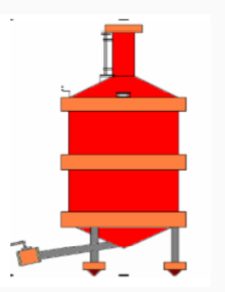
Tanques probadores
Estos probadores son recipientes de volumen
conocido que pueden ser cerrados o abiertos, y
generalmente poseen un cuello superior graduado,
y a veces un fondo graduado.
Se usan para calibrar medidores que entregan o
despachan productos a carro tanques donde no
haya facilidad para calibrar con probadores
compactos o probadores bidireccionales.
El tamaño de este tipo de probador generalmente
no excede 800 galones

Slide 14
Normatividad para tanque probadores
➢ API MPMS 4.4 – Proving Systems – Tank
Provers Especifica las características de tanques
probadores que se usan generalmente, y los
procedimientos para su calibración.
➢ NIST Handbook 105-3 – Specifications and
Tolerances for Graduated Neck-Type
Volumetric Field Standards
La sección 1.1 contiene criterios de diseño
específicos para probadores tipo tanque.

Slide 15
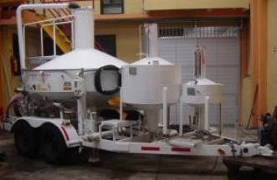
Capacidad de un probador tanque
La capacidad del probador no debería ser inferior
al volumen que entrega en 1 minuto, con la tasa
de flujo normal de operación. Preferiblemente
que exceda en 50 % ese volumen.
El diámetro interno de los cuellos debe permitir
que la escala de graduación más pequeña
represente máximo un 0,02 % del volumen total.
La capacidad del cuello superior con el vidrio con
escala debe ser por lo menos del 1,0 % del
volumen total, y la capacidad del cuello inferior
con el vidrio con escala debe ser al menos de
0,5 % del volumen del tanque.

Slide 16
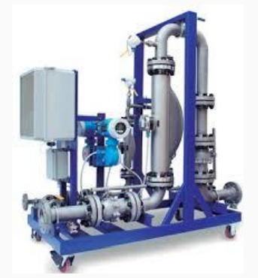
Probador master meter
Cuando un medidor se
seleccionado como referencia
para evaluar otro medidor, el
medidor de referencia es
denominado medidor maestro.
Normalmente, la comparación
se hace de manera directa (con
los dos medidores en serie).

Slide 17
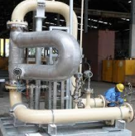
Medidores maestros normatividad aplicable
➢ API MPMS 4.5 – Proving Systems – Master Meter Provers Cubre el uso de medidores de desplazamiento, de turbina, Coriolis y ultrasónicos como medidores maestros, usando hidrocarburos líquidos en una sola fase. El capítulo no cubre el uso de los master meters para calibrar probadores.
En cualquier caso, la normativa API establece que se requiere calibrar el master meter con un probador de desplazamiento o con un tanque probador, para determinar su meter factor (MMF).

Slide 18
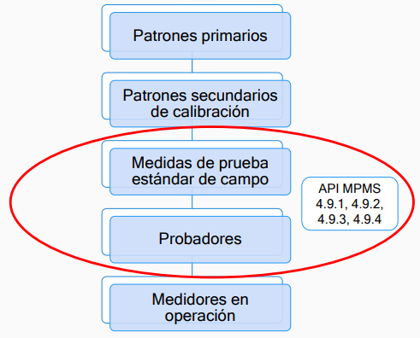
Calibración de probadores
Volumen base del probador
El volumen base del probador se determina por medio de tres o más calibraciones consecutivas que se repiten dentro de un rango de 0,02%, con uno de tres de los siguientes métodos: waterdraw, medidor maestro o gravimétrico.

Slide 19
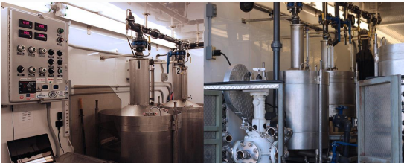
Normatividad calibración de probadores
➢ API MPMS 4.9.1 – Methods of Calibration for Displacement and
Volumetric Tank Provers, Part 1 – Introduction to the Determination of the Volume of Displacement and Tank Provers El volumen base de un probador, determinado por calibración, es esencial para su uso. Los volúmenes de los probadores deben ser determinados por calibración, y no por cálculos teóricos.

Slide 20
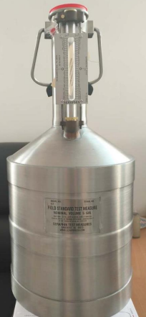
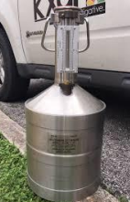
Medidas de prueba de campo
Las medidas de prueba de campo (field standard test measures) son usadas para el método de calibración por desplazamiento de agua. Normalmente están hechas de acero inoxidable, y tienen volúmenes de entre 1 y 1000 galones.
➢ API MPMS 4.7 – Proving Systems – Field Standard Test Measures
Detalla los elementos esenciales de las medidas de prueba estándar de campo.

Slide 21

Calibración de probadores por wáter draw
➢ API MPMS 4.9.2 – Methods of Calibration for Displacement and
Volumetric Tank Provers, Part 2 – Determination of the Volume of
Displacement and Tank Provers by the Waterdraw Method of Calibration
Describe el método de calibración waterdraw, que consiste en traspasar
agua entre el probador y la medida de prueba de campo.
➢ API MPMS 12.2.4 – Calculation of Petroleum Quantities Using Dynamic
Measurement Methods and Volumetric Correction Factors, Part 4 –
Calculation of Base Prover Volumes by Waterdraw Method
Proporciona un método de cálculo normalizado para determinar el volumen
base del probador por el método de calibración de transferencia de agua.

Slide 22

Calibración de probadores usando master meter
➢ API MPMS 4.9.3 – Methods of Calibration for Displacement and Volumetric Tank Provers, Part 3 – Determination of the Volume of Displacement Provers by the Master Meter Method of Calibration.
Procedimiento para la calibración de probadores de desplazamiento usando un master meter; válido para para fluidos en una sola fase, limpios, homogéneos y newtonianos en las condiciones de medición.
➢ API MPMS 12.2.5 – Calculation of Petroleum Quantities Using Dynamic Measurement Methods and Volumetric Correction Factors, Part 5 – Base Prover Volume Using Master Meter Method Proporciona un método de cálculo normalizado para determinar el volumen base de un probador de desplazamiento usando un medidor maestro.

Slide 23
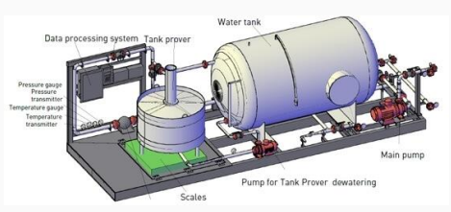
Calibración de probadores por método gravímetro
➢ API MPMS 4.9.4 – Methods of Calibration for Displacement and Volumetric Tank Provers, Part 4 – Determination of the Volume of Displacement and Tank Provers by the Gravimetric Method of Calibration.
Contiene los procedimientos específicos, los equipos y los cálculos requeridos para determinar el volumen base del probador, tanto para tanques como de desplazamiento, teniendo en cuenta su masa por el método gravimétrico de calibración.

Slide 24


